Slide 1

Protocolo Iberoamericano
de Alertas del COMALEP
Reunión de Directores Nacionales de Latinoamérica, España y Portugal
Jueves 26 de Abril, 2012
Punta del Este, Uruguay

Slide 2


¿En qué consiste?
Este Protocolo consiste en establecer procedimientos a ser utilizados, como estrategia de intercambio de información, en relación a posibles operaciones de riesgo de las que se genere una Alerta Internacional.
Objetivos principales:
  Fortalecer el intercambio de información entre Países Miembro, en relación a las operaciones de comercio exterior que pudieran representar un posible riesgo en materia de mercancías ilícitas.
  Fortalecer la seguridad de la cadena logística, a través de la coordinación internacional en materia de detección y revisión.
  Aumentar y agilizar la cooperación y asistencia.
  Institucionalizar y sistematizar la cooperación entre los países miembros.
  Incrementar la influencia y participación de Iberoamérica en foros y organismos internacionales.

Slide 3
¿En qué consiste?
El Protocolo de Alertas consiste en:
15 Artículos:
Obligación de adoptar medidas
Obligación de cumplir con las disposiciones de Derecho Interno
Definición de Alertas internacionales
Tratamiento de la información
De la confidencialidad
Designación de contactos y suplentes
De la transmisión de información
De la atención a las alertas
De la inspección
De la retroalimentación
Funciones de la Secretaría del Convenio
Información para Análisis de Riesgo
12 Bis. De la capacitación para el Análisis de Riesgo
13. Información de Alertas Exitosas
14. Firma
15. Entrada en vigor
1 Anexo:
  Contiene el punto de contacto y el suplente de cada país.

Slide 4

Generalidades
Cada país establece un punto de contacto y un suplente, que fungirán como receptores/emisores tanto de alertas como de retroalimentaciones.
Cada alerta/retroalimentación se deberá emitir vía correo electrónico, copiando a la Secretaría del Convenio, con la finalidad de que ésta genere estadísticas y lleve un control de cumplimiento.

Slide 5
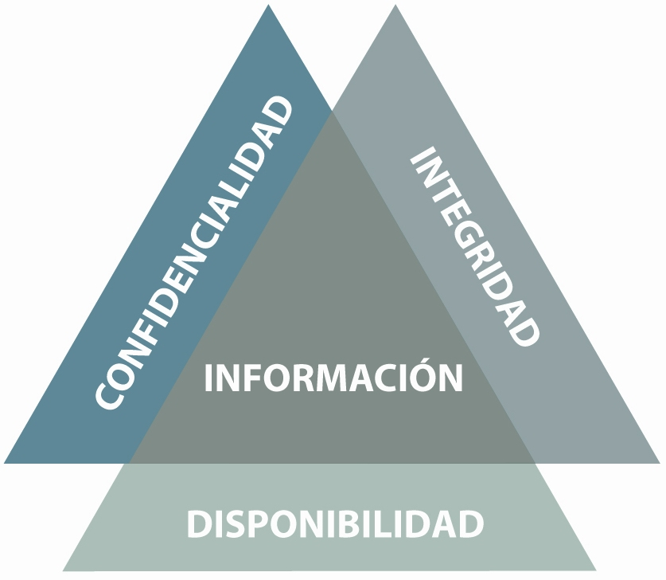
Generalidades
La información deberá:
  Ser intercambiada de acuerdo a las disposiciones legales nacionales vigentes y de conformidad con lo establecido en el Convenio y su Protocolo.
  Ser manejada de manera confidencial.
Los países deberán comprometerse a atender las alertas que reciban y a enviar las alertas que generen.
Tanto las alertas, como la retroalimentación de las mismas deberá enviarse oportunamente (queda pendiente establecer criterios de temporalidad).
Este Protocolo no es de carácter obligatorio y es no vinculante.

Slide 6
Gracias

